Slide 1



新编日语第一册
第九课
趣味

Slide 2

新编日语第一册第十一课
本课重点
✪ 「…は…より…」
✪ 「…より…ほうが…」
✪ 「…と…とどちら…か」
✪ 「…は…が…」 （形容词或形容动词作谓语）
✪ 形式体言「の」和「こと」
✪ 「…も…も…」
✪ 疑问词＋「でも」和「も」
✪ 「できる」表示可能
✪ 「形容词、形容动词连用形+なる」表示状态变化
✪ 动词作定语的形式

Slide 3

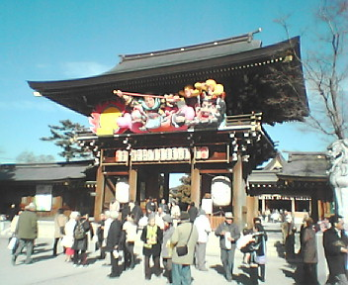

…は…より…
含义
「より」表示比较的对象。此句型同于“Ａ比Ｂ……”
用法
ＡはＢより谓语（形·形动）です
汗！
あせ！
例句
今年の夏は、去年の夏より暑いですね。
A: この神社は、人が多くて、にぎやかですね。
B: ええ。でも、お正月は、今よりもっと人が
多いですよ。
A: 新しいデジタルカメラはどうですか。
B: 撮った写真がモニターですぐ見られるので、
ふつうのカメラよりずっと便利です。
デジカメ
↑
モニター
返回本课重点

Slide 4





关联用法１
（主题は）ＡよりＢのほうが谓语（形·形动）です
含义
「ほう」用在比较句中，表示相比较的两个事物
中的一方。此句型同于“与Ａ相比，还是Ｂ更……”。
例句
九州(きゅうしゅう)より北海道
(ほっかいどう)のほうが広いです。
九
州
北海道
地区 | 人口
東京 | 11,996,460人
大阪 | 2,490,172人
大阪(おおさか)より東京のほうが人口が
多いです。
ドラえもん
ポケモン
わたしは、ポケモンよりドラえもんの
ほうが好きです。
返回本课重点

Slide 5
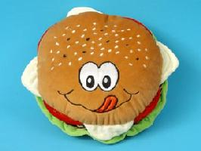

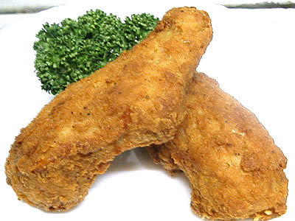
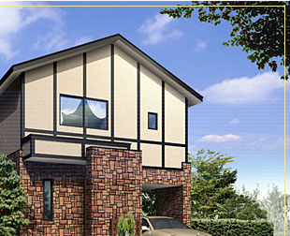
关联用法2
ＡとＢと（では）どちらが…ですか
此句型同于“Ａ和Ｂ比，哪个更……？”，
作答时要用「…より…ほうが…です」句型。
含义
例句
A: ハンバーガーとフライドチキンと、
どちらが好きですか。
B: ハンバーガーよりフライド
チキンのほうが好きです。
マンション
フライドチキン
接下页
A:マンションと一戸建(いっこだ)てと、
どちらが地震(じしん)に強(つよ)い
ですか。
B: マンションのほうが強いです。
一戸建

Slide 6
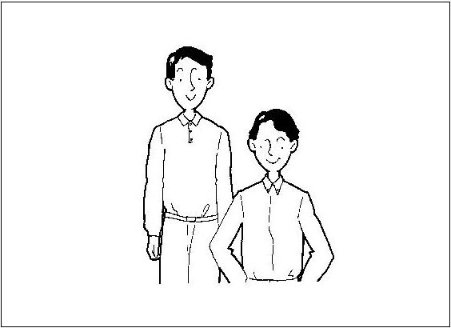
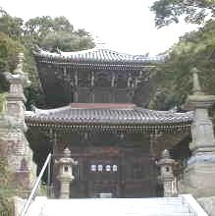


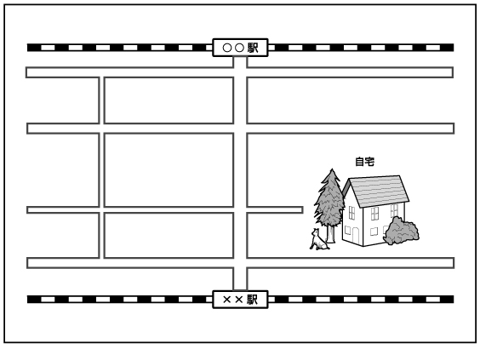
模仿例句，看图，完成对话。
返回本课重点
练习
山田
Ａ：山田さんと中村さんとどちらが背が高いですか。
Ｂ：中村さんより山田さんのほうが背が高いです。
例：
中村
仏教
キリスト教
Ａ：
Ｂ：
仏教(ぶっきょう)とキリスト教とどちらが早く
日本に来ましたか。
仏教は、キリスト教より早く日本に来ました。
A:
B:
新幹線と飛行機とどちらが速いですか。
新幹線より 飛行機のほうが速いです。
A駅
A:
B:
駅とB駅と、どちらが近いですか。
自宅
Ａ駅よりB駅のほうが少し近いです。
B駅

Slide 7
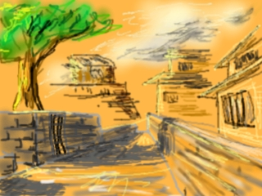
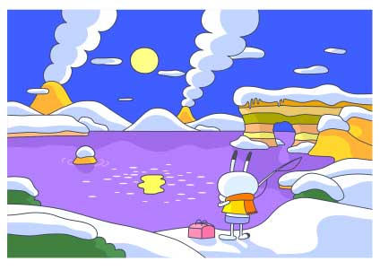
「…は…が…」 （形容词或形容动词作谓语）
含义１
叙述一个事物的某种具体特征。「は」为主题，
「が」是具体主语。
用法
主题（名）は具体主语（名）が谓语（形·形动）です
例句
 田中さんは髪が長いです。
 中山さんは力が強いです。
 この町は道が狭(せま)いです。
 この絵は色がきれいです。
接下页

Slide 8


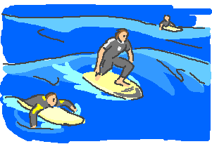
含义2
叙述人的愿望、感觉、需要或人的能力等。
「は」表示成为话题的人物，「が」为对象语。
该用法与汉语中的动宾结构相同。
用法
人称名词は对象语（名）が谓语（自动·形动）です
例句
 わたしはきのうからのどが痛(いた)いです。
 田中(たなか)さんはカラオケがじょうずです。
 わたしはサーフィンがすきではありません。
サーフィン
接下页

Slide 9




模仿例句，看图回答问题。
返回本课重点
练习
例：
緑色
A: Bさんはどんな色(いろ)がすきですか。
B: わたしはみどりがすきです。
A: Bさんはどの科目(かもく)がすきですか。
B:
①
私は数学がすきです。
ドーナツ
A: Bさんはどんな食べ物がすきですか。
B:
②
私はドーナツがすきです。
パイナップル
A: Bさんの好きな果物（くだもの）は何ですか。
B:
③
（私の好きな果物は）パイナップルです。

Slide 10
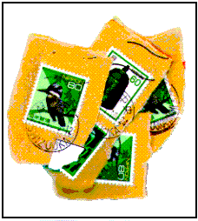
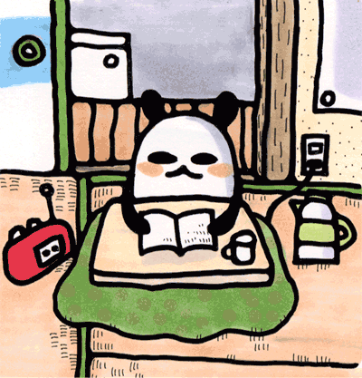
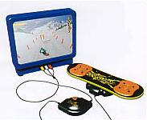

形式体言「の」和「こと」
含义
在日语句子中，主语、对象语、宾语、名词判断句中
的谓语等情况须由名词充当，如不是名词时，则要启用
形式名词「の」和「こと」使其名词化（体言化）。
用法
动词连体形+こと（の）
例句
わたしの趣味は、切手を集めること
と本を読むことです。
わたしは友だちとテレビゲームをする
ことがすきです
 A: 料理は得意ですか。
B: いいえ、あまり得意ではあり
ません。でも、食べるのは好
きです。
接下页

Slide 11

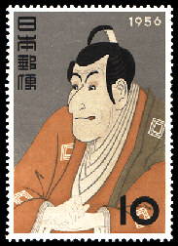
形式体言
接下页
含义
在句中起和体言相同的语法作用、本身没有实质意义
的词叫形式体言（又名形式名词）。形式体言接在体言或用盐连体形后，构成具有体言机能的词团。凡是能接在体言后面的助词基本上都可以接在由形式体言构成的词团后面。代表性的形式体言有「こと」「の」等，它们表示：
「こと」表示事情。
「の」表示事、人、物等多种意思，表示事情时，多可与「こと」替换。
用例
切手を集めます私の趣味は切手を集めることです。
写真をとります私は写真をとることが好きです。
王さんの家へ行きました
王さんの家へ行ったのは昨日でした。
返回

Slide 12

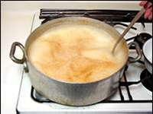
动词连体形
含义及用例
动词作定语的形式叫做“连体形”，又称作“简
体”。动词的连体形因时态不同而不同，具体如下：
（1）动词一般现在时：
「…ます」的连体形既为动词基本形（或叫“词典形”）。
例：「集めます」 「集める」
「とります」 「とる」
（2）正在进行时·动词的持续体：
「…ています」的连体形为［…ている］。
例：「本を読んでいます」 「本を読んでいる」
「歌を歌います」 「歌を歌っている」
（3）动词过去时：
「…ました」的连体形为「…た」。
例：「買いました」 「買った」
「煮ました」 「煮た」
返回动词作定语
返回动词连体形
煮る
接下页

Slide 13
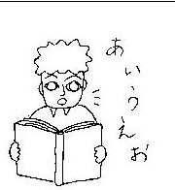


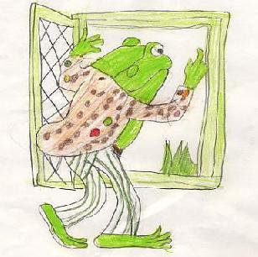
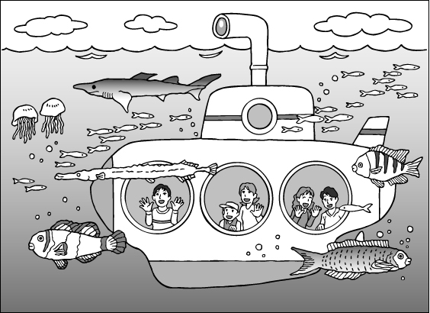
练习
从中选择正确的词填入（ ）
①日本語を勉強する（ ）は楽しいです。
の・こと
星（ほし）
②わたしの趣味は、星を見る（ ）です。
こと
③試験に受(う)かった（ ）を
先生に伝(つた)えました。
こと
手紙
④朝からずっと、手紙が来る（ ）を
待(ま)っています。
の
⑤船の中から、魚が
泳(およ)いでいる
（ ）が見えます 。
の
返回本课重点

Slide 14

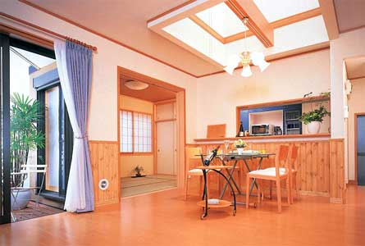
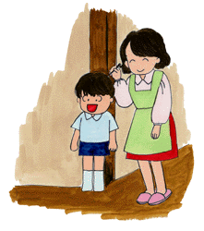
形容词·形容动词连用形＋なる
含义
表示由一种状态变成其他状态。
形容词的连用形+なります
用法
形容动词的词干+になります
例句
 掃除(そうじ)をして、部屋
がきれいになりました。
 竜（りゅう）ちゃんは、
5センチ背(せ)が高くなりました。
接下页

Slide 15

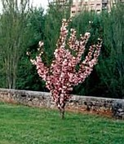
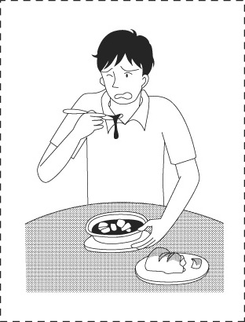
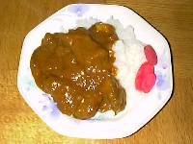
练习
用（ ）内的词的适当形式完成句子
①去年植(う)えた桜の木が
（大きい） なりました。
おおきく
②冬は、朝6時半ごろ
（明るい） なります。
さくらのき
あかるく
③最近、あの学校は（有名）
なりました。
ゆうめいに
④毎日カレーライスを食べます。ですから
（嫌い） なり
ました。
きらいに
カレーライス
返回本课重点

Slide 16

…も…も…
返回本课重点
含义
提示助词「も」连用，表示“两方面都……”
或“既……又……”的意思。
用法
…も…も…。
…も…。 …も…。
例句
私は猫も犬も嫌いです。
私の家は大きくも小さくもありません。
夏休みには海へも山へも行きました。
父も忙しいです。母も忙しいです。
この音楽はロックでもありません。ジャズでも
ありません。

Slide 17
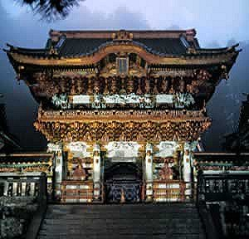
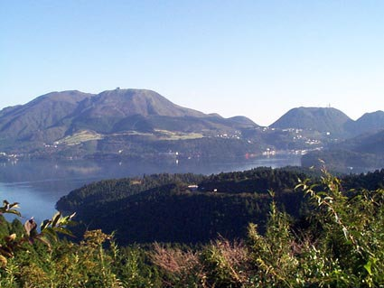
疑问词＋「でも」和「も」
含义1
以「疑问词+でも（も）」的形式表示全面肯定，
相当于“无论……都”。
接下页
用法
疑问词＋でも＋肯定形式的谓语
疑问词＋も＋肯定的谓语
例句
果物は何でも好きです。
中華料理は誰でも好きです。
赤いりんごはどれも甘いです。
どの教室も学生がいっぱいです。
日光東照宮
A: 週末の日帰(ひがえ)り旅行ですが、箱根(はこね)
と日光(にっこう)とどちらがいいですか。
B: どちらでも（も）いいです。
日光芦ノ湖

Slide 18



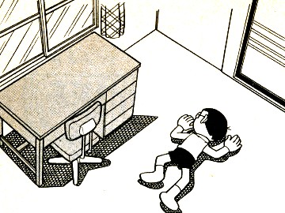
含义2
以「疑问词+も」的形式表示全面否定，
相当于“一个也没（不）……”。
用法
疑问词＋も＋否定形态的谓语
例句
A: そこにだれかいますか。
B: いいえ、だれもいません。
お金がありませんでしたから、何も買いませんでした。
A: 休みにどこかへ行きましたか。
B: いいえ、どこへも行きませんでした。
A: だれかに会いましたか。
B: いいえ、だれにも会いませんでした。
接下页
今日は何もしません

Slide 19


练习
选择适当的疑问词，以「疑问词+でも（も）」的形
式填入（ ）。
？
？
①今は（ ）忙しいです。
②難しくて、（ ）できません。
③彼は（ ）本を読んでいます。
④今は（ ）高いです。どんな物でも
⑤病気で、（ ）食べませんでした。
⑥昨日は（ ）行きませんでした。
⑦赤いりんごは（ ）甘いです。
だれでも
だれも
いつでも
何でも
何も
返回本课重点
どこへも
どれも

Slide 20

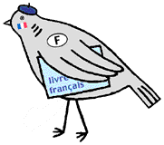
「できる」表示可能
含义
所谓“可能”，即表示具有某种能力或某种可能性。
用法1
对象语（部分普通名词）＋が＋できます
对象语（部分普通名词）＋は＋できません
例句
☺ 田中さんは中国語ができます。
☺ 彼は車の運転ができます。
☺ 母は日本料理もできます。
☺ あの人はフランス語はできますが、
ドイツ語はできません。
接下页

Slide 21


用法2
对象语（サ变动词词干）（＋が）＋できます
对象语（サ变动词词干）（＋は）＋できません
例句
私は日本語で朗読（が）できます。
この部屋が暗くて、勉強（は）
できません。
接下页
このニ、三日は運動（は）できません。
昼休みが二時間あります。ですから、
ゆっくり昼寝ができます。

Slide 22
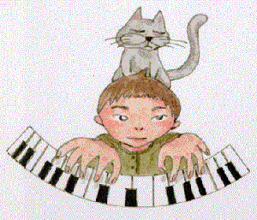

用法3
动词短语（基本形）＋ことができます
动词短语（基本形）＋ことはできません
含义
该句型表示外部条件允许或者本身有能力做该动
词表明的动作。「こと」是形式体言，起着概括内
容和使动词体言化的作用。
例句
   ゲンちゃんはピアノを弾くこと
ができます。
 電話で飛行機のチケットを予約す
ることができます。
 恵理さんは着物を一人で着ることができます。
接下页

Slide 23

练习
用「～ことができます」的适当形式回答下列问题
①A：～さん、日本料理を作ることができますか。
B：はい、
日本料理を作ることが）できます。
②A：～さんはパソコンを使うことができますか。
B：いいえ、
パソコンを使うことはできません。
③A： ～さん、自転車を直すことができますか。
B：いいえ、
自転車を直すことはできません。
④A： ～さんの部屋で料理をすることができますか。
B：はい、
私の部屋で料理をすることが）できますか。
⑤A：～さん、何メートル泳ぐことができますか。
B：
1000Ｍ泳ぐことができます。
返回本课重点

Slide 24

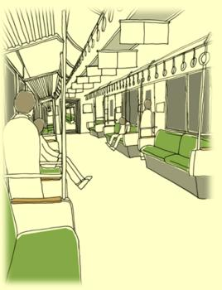

动词作定语的形式
含义
动词作定语须用其连体形，即以「动词连体形＋名词」
的形式使用。
用法
动词连体形+名词
サンドイッチ
例句
❖ これはきょう昼ごはんに食べる
サンドイッチです。
❖ 学校へ行くとき、電車に乗ります。
❖ あれはわたしが通(かよ)った高校です。
❖ これはわたしがかいた絵です。
接下页

Slide 25

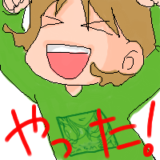
练习
用「动词连体形＋名词」的形式，翻译下列句子。
ペ・ヨンジュン
①妈妈做的菜非常好吃。
冬のソナタ
母が作(つく)る料理はとてもおいしいです。
②昨天看的电视剧很有意思。
きのう見たドラマはおもしろかったです。
③A：写这个作文的人是谁？
B：对不起，是我。
この作文(さくぶん)を書いた人(ひと)はだれですか。
すみません、わたしです。
チェ・ジウ
④A：田中是哪个人？
B：就是坐在那边的那个女的。
田中さんはどの人ですか。
返回本课重点
田中さんはあそこに座(すわ)っている女の人です。

